Slide 1
Гиа 2025 егэ 11 класс

Slide 2
Нормативная база
Приказ Минпросвещения России и Рособрнадзора от 04.04.2023 г. №233/552
федеральный закон от 29.12.2012 № 273-ФЗ
Приказ Минпросвещения России и Рособрнадзора от 09.02.2024 № 89/208
О Порядке проведения государственной итоговой аттестации по образовательным программам среднего общего образования, утвержденным
«Об образовании в Российской Федерации»
об особенностях проведения ГИА, формы проведения ГИА и условий допуска к ней в 2023/24, 2024/25, 2025/26 учебных годах

Slide 3
Обязательно нужно сдавать ГИА?
Государственная итоговая аттестация по образовательным программам среднего общего образования (ГИА-11), является обязательной!
Для получения аттестата о среднем общем образовании необходимо сдать математику и русский язык.
Для продолжения обучения в высшем учебном заведении необходимо выбрать учебные предметы, необходимые для поступления , сдать их в форме ЕГЭ.
Экзамены по всем учебным предметам (за исключением иностранных языков) проводятся на русском языке.

Slide 4
Формы проведения гиа 11
Единый государственный экзамен (ЕГЭ)
государственный выпускной экзамен (ГВЭ)
Важно!
сдают обучающиеся, не имеющие академической задолженности, в том числе за итоговое сочинение (изложение), и выполнившие учебный план полностью
Сдают лица с ограниченными возможностями здоровья, дети-инвалиды. результаты ГВЭ не учитываются при поступлении в организации высшего образования
Для лиц с ограниченными возможностями здоровья, детей-инвалидов ГИА-11 по их желанию проводится
в форме егэ или гиа

Slide 5
Когда пройдут экзамены в 2025 г?
Досрочный период
Основной период
Итоговое сочинение
С 21 марта по 11 апреля 2025 года
Резервные дни:
С 14 апреля по 21 апреля 2025 года
С 23 мая по 11 июня 2025 года
Резервные дни:
С 16 июня по 23 июня.
Дополнительный период:
С 4 сентября по 23 сентября 2025 года
(изложение)
04.12.2024
Резервные дни
05.02.2025
09.04.2025
Полное расписание

Slide 6
Когда пройдут экзамены в 2025 г?
Досрочный период
Основной период
Резервные дни
21 марта (пятница) — география, литература;
25 марта (вторник) — русский язык;
28 марта (пятница) — математика (базовый и профильный уровни);
1 апреля (вторник) — биология, иностранные языки (письменная часть), физика;
4 апреля (пт) — ин яз (устная часть);
8 апреля (вторник) — информатика, обществознание;
11 апреля (пятница) — история, химия.
23 мая (пятница) — история, литература, химия;
27 мая (вторник) — математика базового и профильного уровней;
30 мая (пятница) — русский язык;
2 июня (понедельник) — обществознание, физика;
5 июня (четверг) — биология, география, иностранные языки (письменная часть);
10 июня (вторник) — иностранные (устная часть), информатика;
11 июня (среда) — иностранные языки (устная часть), информатика.
16 июня (пн) — география, литература, обществознание, физика;
17 июня (вт) — русский язык;
18 июня (ср) — иностранные языки (устная часть), история, химия;
19 июня (чт) — биология, иностранные языки (письменная часть), информатика;
20 июня (пт) — математика базового и профильного уровней;
23 июня (пн) — все учебные предметы.
Пересдачи по одному из выбранных предметов - 3 и 4 июля

Slide 7
Когда подавать заявление?
Для допуска к ЕГЭ необходимо написать итоговое сочинение .
Заявление на итоговое сочинение надо подать до 20 ноября 2024 года
Для участия в ГИА-11 необходимо подать заявление с указанием выбранных учебных предметов, формой (формами) ГИА-11, сроков участия в ГИА-11 до 1 февраля 2025 года включительно
Кто подаёт заявление?
Выпускники 11 классов
Заявления подают обучающиеся либо их законные представители!
Можно ли изменить данные?
Участники ГИА-11 после 1 февраля имеют право изменить(дополнить) выбранные учебные предметы, а также изменить форму ГИА-11 и сроки участия в ГИА-11 при наличии уважительных причин, подтвержденных документально. Для этого подают в ГЭК заявления не позднее чем за две недели до начала выбранного экзамена.

Slide 8
Итоговое сочинение
Вход в ппэ в 9 ч, начало экзамена в 10.00 ч, длительность - 3ч 55 мин
Что взять с собой?
Что нельзя брать?
Где узнать результат
документ, удостоверяющий личность;
ручка (гелевая или капиллярная) с черными
чернилами;
лекарства и питание (если это необходимо);
средства связи;
справочные материалы;
словари;
заметки и другие средства хранения и передачи
информации;
тексты литературных произведений
в своей образовательной организации или
по месту регистрации на экзамен;
на региональных сайтах или по телефону
горячей линии

Slide 9
Предмет по выбору
Физика
3 часа 55 минут Непрограммируемый калькулятор
Линейка
Предмет по выбору
Биология
3 часа 55 минут
Непрограммируемый калькулятор
Линейка
Предмет по выбору
Информатика и ИКТ
3 часа 55 минут
Не предусмотрено
Предмет по выбору
Литература
3 часа 55 мин
Предмет по выбору
Иностранный язык
кроме китайского яз
3 ч 10 мин + 17 минут
Китайский
3часа + 10 мин
(устная часть)
Предмет по выбору
Обществознание
3 часа 30 мин
Не предусмотрено
Предмет по выбору
Химия 3 часа 30 мин
Непрограммируемый калькулятор линейка
Предмет по выбору
География
3 часа
Непрограммируемый калькулятор
Линейка Транспортир
Предмет по выбору
История
3 часа 30 мин
Не предусмотрено
Математика (база или профиль) и русский язык - обязательные предметы!
Что сдаём?
Предмет по выбору
Информатика и ИКТ
3 часа 55 минут
Не предусмотрено
Предмет по выбору
Химия
3 часа 30 мин
Непрограммируемый калькулятор
линейка
Предмет по выбору
Литература
3 часа 55 мин
Полные тексты художественных произведений.

Slide 10
Минимальные баллы!
Предмет | Для аттестата | Для поступления в ВУЗ | ВУЗы, подведомствованные ОУ Минобрнауки
Русский | 24 | 36 | 40
Математика | 3 оценка (база), 27 баллов (профиль) | 27 | 39
Физика |  | 36 | 39
Химия |  | 36 | 39
Биология |  | 36 | 39
География |  | 37 | 40
Обществознание |  | 42 | 45
История |  | 32 | 35
Литература |  | 32 | 40
Информатика и ИКТ |  | 40 | 44
Иностранный язык |  | 22 | 30

Slide 11
Как выбрать Вуз?
1.Определить цель и желание.
2. Оценить свои возможности.
3.Сккорректировать свои ожидания.
4. Изучить условия зачисления и обучения.
Каждый ВУЗ имеет право установить дополнительные экзамены для поступления.
Что необходимо для поступления в ВУЗ?
1.Аттестат о среднем общем образовании.
2.Результаты ЕГЭ.
3. Результаты олимпиад, ГТО, портфолио, при наличии и подтверждённые образовательным учреждением.

Slide 12
Вход в ППЭ: с 9.00 ч
Начало экзамена: 10.00 ч
Длительность:
ЕГЭ – от 15 до 235 мин
Если Вы опоздали:
Имеете право сдавать экзамены, даже если опоздали.
Время проведения экзамена не продлят.
Организаторы не проведут инструктаж.
Организаторы ознакомят с правилами оформления бланков.
Что нельзя делать на экзамене!
Выносить экзаменационные материалы из аудитории;
КИМ, черновик и собственные письменные заметки.
Фотографировать экзаменационное
материалы, общаться с другими участниками экзамена.
Свободно перемещаться по аудитории.
Изменять рабочее место.
Покидать аудиторию без разрешения.
Что можно делать на экзамене.
Попросить дополнительный бланк ответов и черновик.
Заменить бракованный экзаменационный материал.
Прослушать аудиозапись
ответа устной части экзамена.
Сдать работу и покинуть аудиторию до окончания экзамена.
Выйти в туалет или медицинский пункт с
разрешения организатора.
Досрочно завершить экзамен, если плохое самочувствие.

Slide 13
Об апелляции
Апелляция о нарушении установленного порядка
Подается в день проведения экзамена до выхода из ППЭ
Подается уполномоченному представителю ГЭК в ППЭ
При удовлетворении участнику предоставляется возможность сдать экзамен в другой день
Апелляция о несогласии с выставленными баллами
Подается в течение двух рабочих дней после
официального дня объявления результатов
Подается в образовательную организацию или конфликтную комиссию
При удовлетворении баллы могут измениться (увеличиться, уменьшиться) или остаться без изменений.

Slide 14
Как ЕГЭ влияет на аттестат?
Обязательно сдать ЕГЭ, не ниже минимальных баллов по русскому языку и математике.
Можно их сдавать три раза.
Если не сдали три раза хотя бы один из обязательных предметов, то получаете
справку об окончании школы, а ЕГЭ можно будет сдать через год!
Минимум баллов для аттестата:
русский язык — 24, профильная математика — 27, математика-база — оценка «‎3»‎‎.
Результаты ЕГЭ не влияют на аттестат!
Но влияют на получение золотой и серебряной медалей, получим:
Золотая медаль — «‎5» по всем предметам в аттестате, минимум 70 баллов на ЕГЭ по русскому
и профильной математике или «‎5»‎ по базовой математике;
серебряная медаль — не более двух оценок «‎4»‎‎ в аттестате, минимум 60 баллов на ЕГЭ по русскому и другому предмету.

Slide 15
Какая оценка идёт в аттестат?
Итоговые отметки за 11 класс определяются как среднее арифметическое полугодовых и годовых отметок обучающегося за 10 и 11 классы (6 отметок) и разделить на 6 и округлить до целых (Приказ Минобрнауки России от 14 февраля 2014 г. № 115).
Результаты ЕГЭ или ГВЭ не влияют на итоговые оценки в аттестате.
По предметам «Изобразительное искусство», «Музыка» и «Физическая культура» допускается указание отметки «зачтено»

Slide 16
Как готовиться?
систематичность
Режим дня
Режим питания
Не оставляй на последний день, начинай готовиться сейчас
Повторяй темы с наиболее трудных
Повторяй каждый день
Просыпайся и ложись в одно и то же время
Между подготовкой делай перерывы
Обязательно выходи на свежий воздух
Полноценное питание залог твоего здоровья
Не волнуйся, у тебя всё получится
Всегда придут на помощь учителя и твои родители

Slide 17
САЙТЫ В ПОМОЩЬ
fipi.ru - Федеральный институт педагогических измерений
ege.edu.ru - Официальный информационный портал ЕГЭ
obrnadzor.gov.ru - Федеральная служба по надзору в сфере образования и науки
www.rustest.ru - Официальный сайт Федерального центра
Тестирования
mon.gov.ru - Министерство образования и науки Российской
Федерации

Slide 18
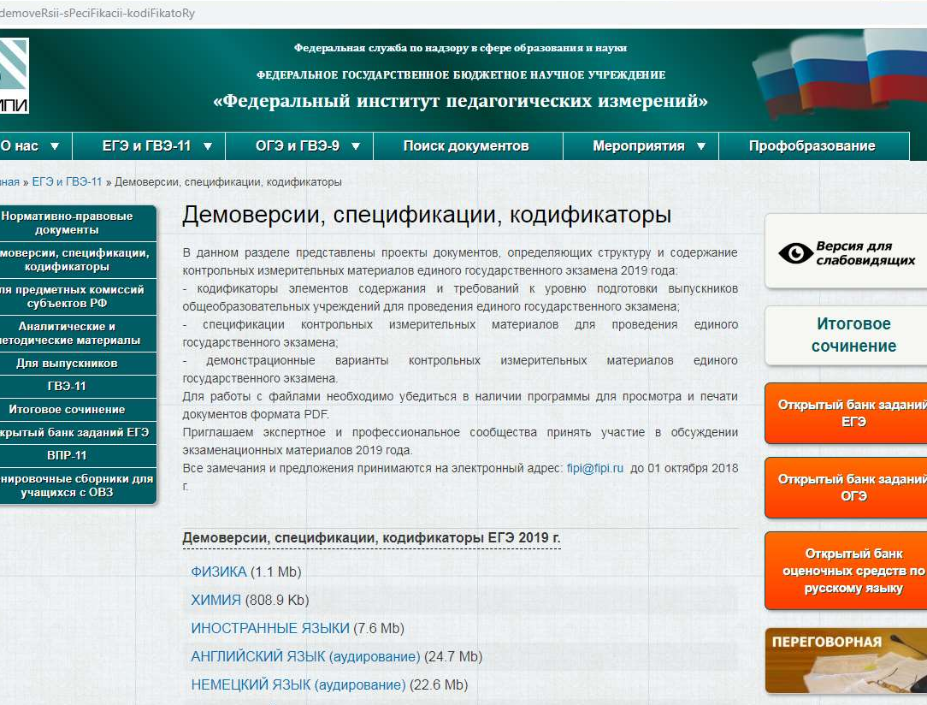

Slide 20

Медаль
«За особые успехи в учении»
Медаль «За особые успехи в учении» I степени | Итоговые оценки «Отлично» Не менее 70 баллов по русскому языку Не менее 70 баллов по одному из сдаваемых предметов
Медаль «За особые успехи в учении» II степени | Итоговые оценки «Отлично» и не более двух оценок «хорошо» Не менее 60 баллов по русскому языку Не менее 60 баллов по одному из сдаваемых предметов

Slide 21


Результаты ЕГЭ

Slide 22

Лица, допустившие нарушение устанавливаемого порядка проведения ГИА,
удаляются с экзамена!
Пересдача возможна ТОЛЬКО через год!

Slide 23
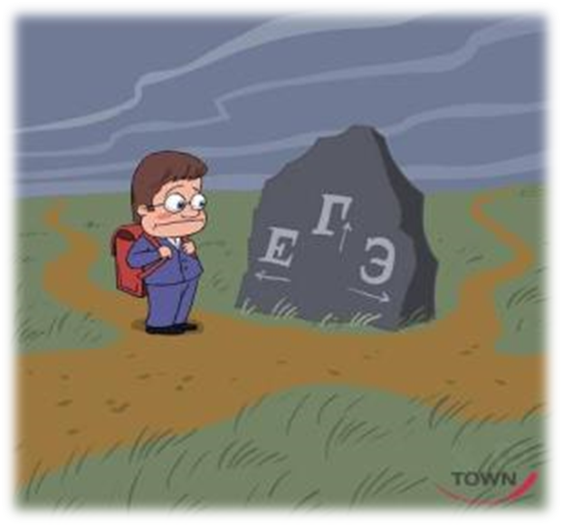
Успешной сдачи экзаменов! Каждый, кто, сдает экзамены, независимо от их результата, постигает самую важную в жизни науку – умение не сдаваться в трудной ситуации, а провалившись - вдохнуть полной грудью и идти дальше.

